Slide 1
Apache ShardingSphere
Workshop Part One
数据库研发组

Slide 2
目录
1
项目介绍
2
环境准备
CONTENTS
3
功能演示
4
讨论总结

Slide 3
项目介绍

Slide 4
Apache ShardingSphere Overview
Apache ShardingSphere是一套开源的分布式数据库中间件解决方案组成的生态圈，它由3款相互独立，却又能够混合部署配合使用的产品组成。它们均提供标准化的数据分片、分布式事务和数据库治理功能，可适用于如Java同构、异构语言、云原生等各种多样化的应用场景
Sharding JDBC
Sharding Proxy
Sharding Sidecar
分布式数据库

Slide 5
ShardingSphere Architecture
JDBC接口
Access Adaptors
MySQL协议
Spring
NameSpace
Sharding-JDBC
Sharding-Proxy
PostgreSQL协议
SpringBoot
Yaml
分库分表
Features
2PC
读写分离
Sharding
DTX
柔性事务
动态化配置
动态扩容
禁用熔断
Orchestration
Scale Out
MySQL
Databases
SQLServer
Oracle
PostgreSQL
SQL92

Slide 6
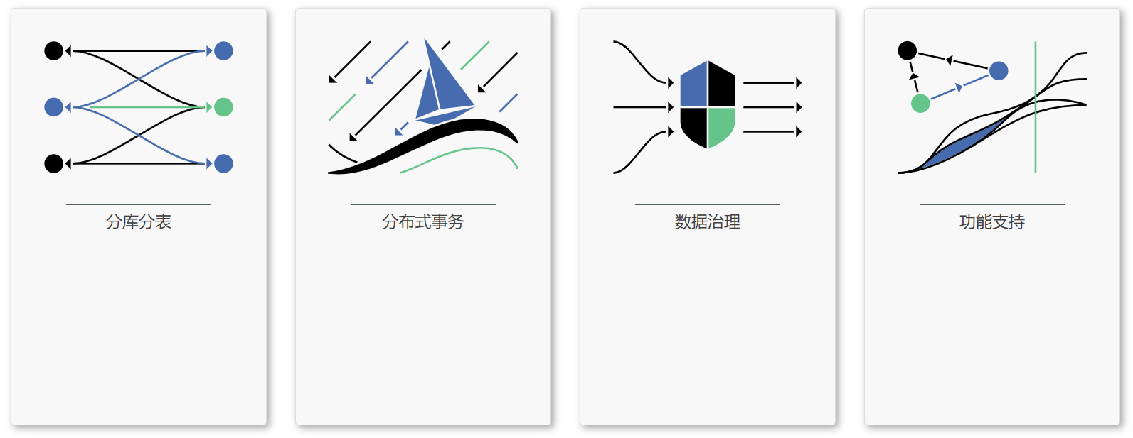
Apache ShardingSphere Features
数据库表分片
读写分离
自定义分片策略
分布式主键
XA事务
BASE柔性事务
Seata-AT支持
Saga支持
动态配置
编排治理
APM支持
加密脱敏
动态迁移
MySQL
PostgreSQL
Oracle
SQL Server

Slide 7
环境准备

Slide 8
从以下链接按需下载
1、Java 8 版本（Java 7可选，但是数据迁移的演示需要Java8）
2、MySQL Server 5.6.x或5.7.x（如果没有，从下面链接下载一个简化版本的5.6.23）
3、某个数据库的客户端工具（实在没有，可以用mysql命令行）
4、Apache Zookeeper 3.5.x（如果没有，从下面链接下载一个zip包）
5、下载Apache ShardingSphere Proxy&UI 4.0.1版本
- Zookeeper ：https://gitee.com/kimmking/workshop1/raw/master/02_requirements/apache-zookeeper-3.5.6-bin.tar.gz
- MySQL： https://gitee.com/kimmking/workshop1/raw/master/02_requirements/mysql-5.6.23-winx64-min.zip
- Proxy：https://gitee.com/kimmking/workshop1/raw/master/01_releases/apache-shardingsphere-incubating-4.0.1-sharding-proxy-bin.tar.gz
- UI：https://gitee.com/kimmking/workshop1/raw/master/01_releases/apache-shardingsphere-incubating-4.0.1-sharding-ui-bin.tar.gz
软件
从以下链接下载演示需要的配置文件：
建库脚本：https://gitee.com/kimmking/workshop1/raw/master/03_scripts/createSchema.sql
配置文件：https://gitee.com/kimmking/workshop1/raw/master/04_configs/config.zip
配置
可以直接下载整个库所有文件：
git方式：git clone https://gitee.com/kimmking/workshop1
http方式：https://gitee.com/kimmking/workshop1/repository/archive/master.zip

Slide 9
启动
启动MySQL、ZK、Proxy，验证可用。
解压MySQL压缩包
- 命令行下进入MySQL文件夹/bin，执行mysql –uroot
> source createSchema.sql; //这里用全路径，注意用/代替\
> show databases;
- 此步骤也可以用数据库工具执行
解压zookeeper压缩包
- 修改conf下zoo_sample.cfg文件名为zoo.cfg
- 执行bin下zkServer.cmd
解压proxy压缩包
- 复制mysql-connector-java-5.1.47.jar到lib文件夹
- 将config.zip解压并覆盖掉conf文件夹
- 使用bin下的start.bat启动proxy
- 在命令行下执行 mysql –uroot –P3307 –p123456 进入proxy的命令行窗口
看到’ Server version: 5.6.4-Sharding-Proxy 4.0.0’ 提示信息
执行show databases; 看到如右所示的三个逻辑数据库。
mysql> show databases;
+------------------+
| Database |
+------------------+
| master_slave_db|
| sharding_db |
| encrypt_db |
+------------------+

Slide 10
功能演示

Slide 11
演示1：分库分表
注意：createSchema脚本中创建2个库，
每个库中的表再拆分成2个
第一步，先use sharding_db切换数据库, show tables;
注意：第三步解压UI压缩包
复制start.sh到bin目录
第一步
第二步
第三步
配置
执行
治理
讲解配置文件
config-sharding.yaml
演示常见命令
演示插入与查询
演示ID Generator
演示UI
演示Orchestration
演示参数调整
注意：在访问proxy的mysql命令行操作
在访问3306的mysql命令行或工具查询实际数据
UI访问地址：http://localhost:8088
添加注册中心：
注册中心名称：workshop1
注册中心地址：localhost:2181
数据治理实例：orchestration
命名空间：workshop1
insert into t_order(user_id,status) values(100, 'good');
insert into t_order(user_id,status) values(101, 'good');
insert into t_order(user_id,status) values(102, 'good');
insert into t_order(user_id,status) values(103, 'good');
select * from t_order;

Slide 12
演示2：读写分离
注意：createSchema脚本中创建三个db，
模拟一个master，2个slave数据库
通过初始化不同的数据，来展示查询到不同的数据库
第一步
第二步
第三步
配置
执行
其他
讲解配置文件
config-master-slave.yaml
演示常见命令
演示插入与查询
验证主从数据
禁用从库
第一步，先use master_slave_db切换数据库, show tables;
select * from t_order; 查看数据都是从slave0获取的。
insert into t_order(order_id,user_id,status) values(200,200, ‘good’); 查看这一条数据插入到master库。
禁用从库在UI界面上，从运行状态->从库信息，
点击禁用掉ds_slave_0，然后执行：
select * from t_order;
查看数据都是从slave1获取的。

Slide 13
演示3：数据脱敏
第一步
第二步
第三步
配置
执行
其他
讲解配置文件
Config-encrypt.yaml
演示插入数据脱敏
查询脱敏数据
在访问proxy的mysql命令行窗口执行：
use encrypt_db;
insert into t_user(id,user_name,pwd) values(1,'kk','123456');
select * from t_user; 查看加密结果

Slide 14
演示4：动态迁移
讲师演示…
第一步
第二步
第三步
配置
执行
其他
讲解原理
配置迁移任务
执行与验证

Slide 15
更多功能
影子库
分布式事务
APM集成
YAML配置
Java配置
用户认证
Spring集成
Spring Boot集成

Slide 16
讨论总结

Slide 17

See you that day
https://shardingsphere.apache.org/
https://github.com/apache/incubator-shardingsphere
mailto:dev-subscribe@shardingsphere.apache.org

